Slide 1
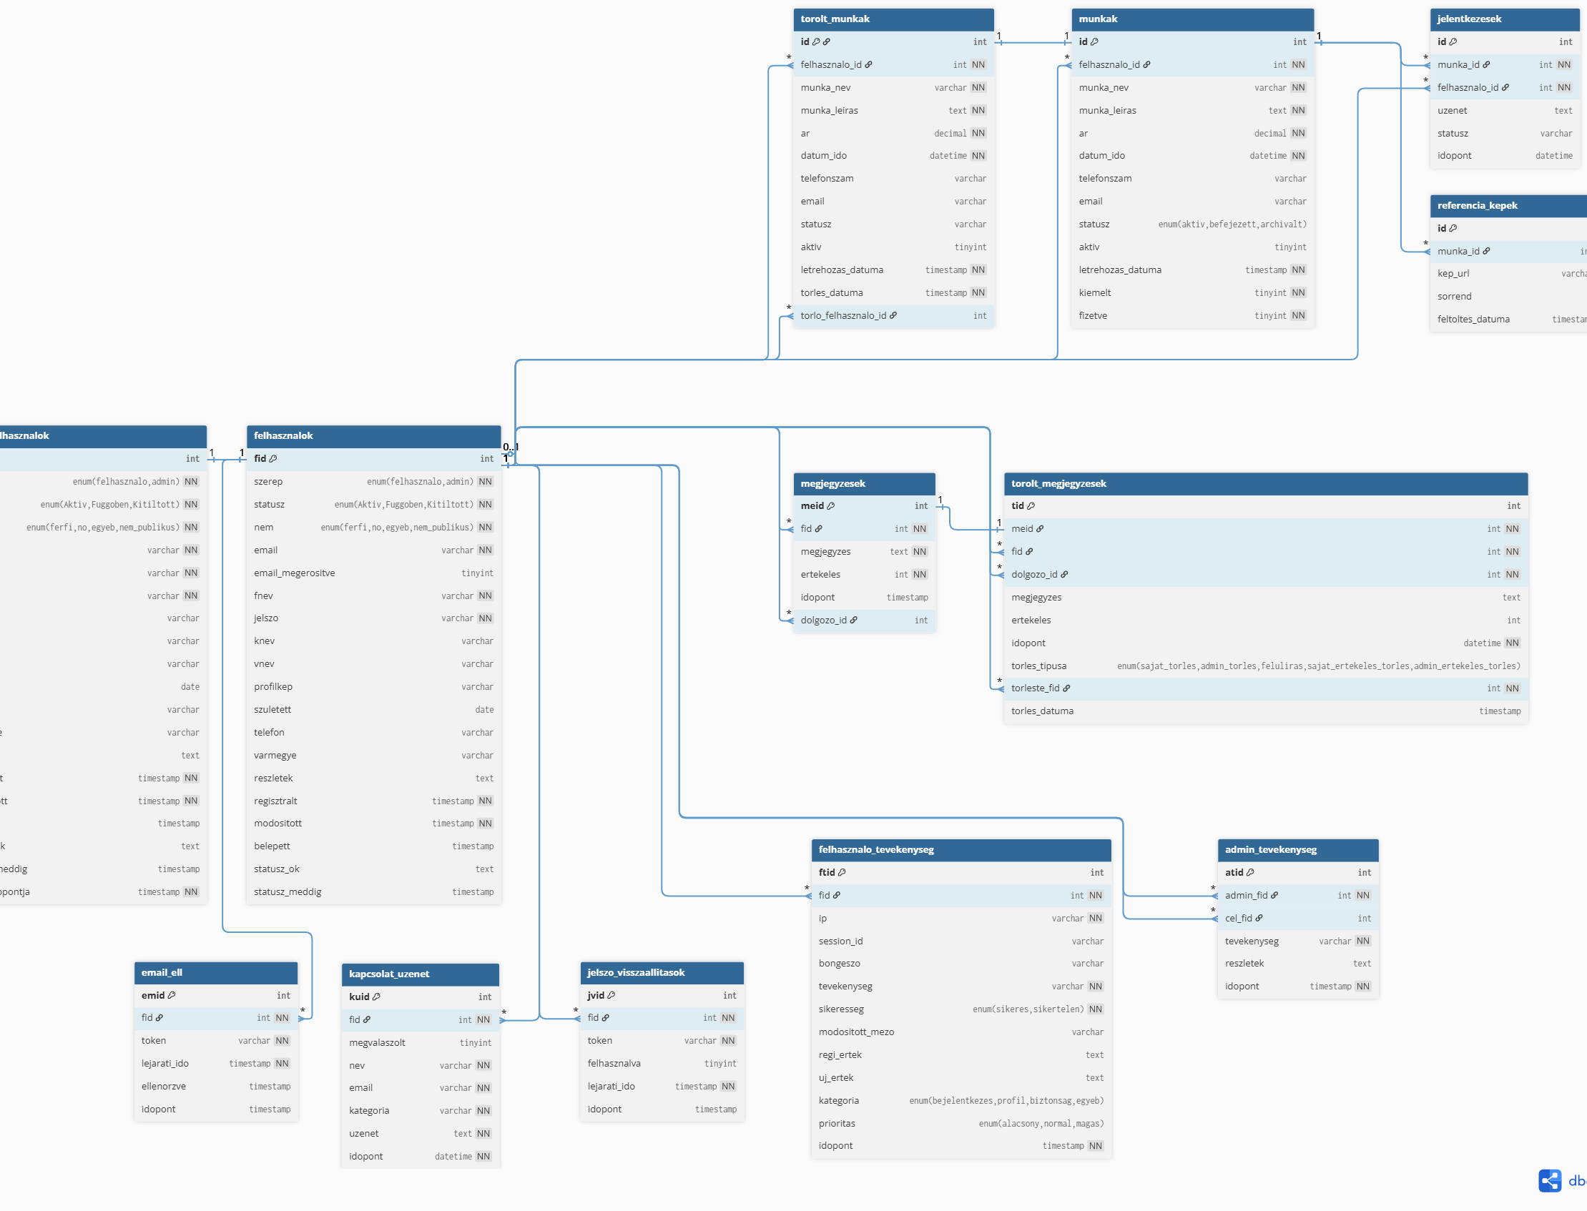


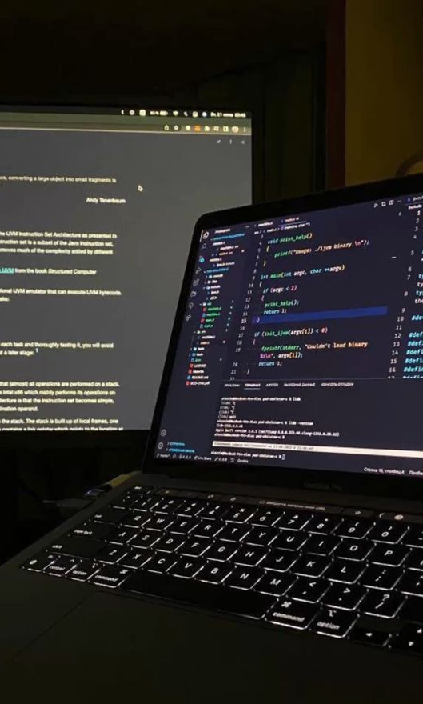



Villám Meló
Készítette:
Boros Dániel
Hencsey Dorina
Kléber Gergely László

Slide 2

Anyád egy buzi

Slide 3


